Slide 1
Lenguajes de marcas
Notes:
1
[Nota para el instructor: en la última diapositiva encontrará ayuda más detallada sobre cómo personalizar esta plantilla. También puede consultar texto adicional sobre las lecciones en el panel de notas de algunas diapositivas.]

Slide 2
Creación de páginas web con los lenguajes de marcas
Lenguajes de marcas.
Herramientas de edición Web.
Navegadores Web.
Estructura de un documento.
Marcas para dar formato al documento.
Imágenes y elementos multimedia
Accesibilidad y Usabilidad
Creación de páginas web con el lenguaje de marcas
Notes:
4

Slide 3
Lenguaje de marcas
¿Qué es un lenguajes de marcas? Forma de codificar un documento donde se incorporan etiquetas, marcas o anotaciones con información adicional relativa a la estructura del texto, su presentación.
El lenguaje de marcas más conocido es HTML.
Un lenguaje de marcas como HTML puede ser interpretado directamente ya que son archivos de texto plano.
Puede ser escrito con un sencillo editor de textos.
A las instrucciones de HTML se les denomina etiquetas.
Creación de páginas web con el lenguaje de marcas
Notes:
4

Slide 4
Compatibilidad
El navegador de nuestro ordenador es el que interpreta el código HTML.
Los navegadores actuales pretenden ser compatibles con la última versión de HTML, para poder interpretar el mayor número posible de etiquetas.
Será necesario instalar extensiones a los navegadores para que puedan ser compatibles con las últimas versiones. (Hoy en día es casi seguro que no sea necesario)
Creación de páginas web con el lenguaje de marcas
Notes:
4

Slide 5
Editores de Texto
Pueden ser de dos tipos:
Editores de texto plano: codifican las páginas utilizando el lenguaje HTML
Editores WYSIWYG ( What You See is What You Get) : permiten diseñar una página web como si estuviésemos escribiendo con un procesador de textos.
Creación de páginas web con el lenguaje de marcas
Notes:
4

Slide 6
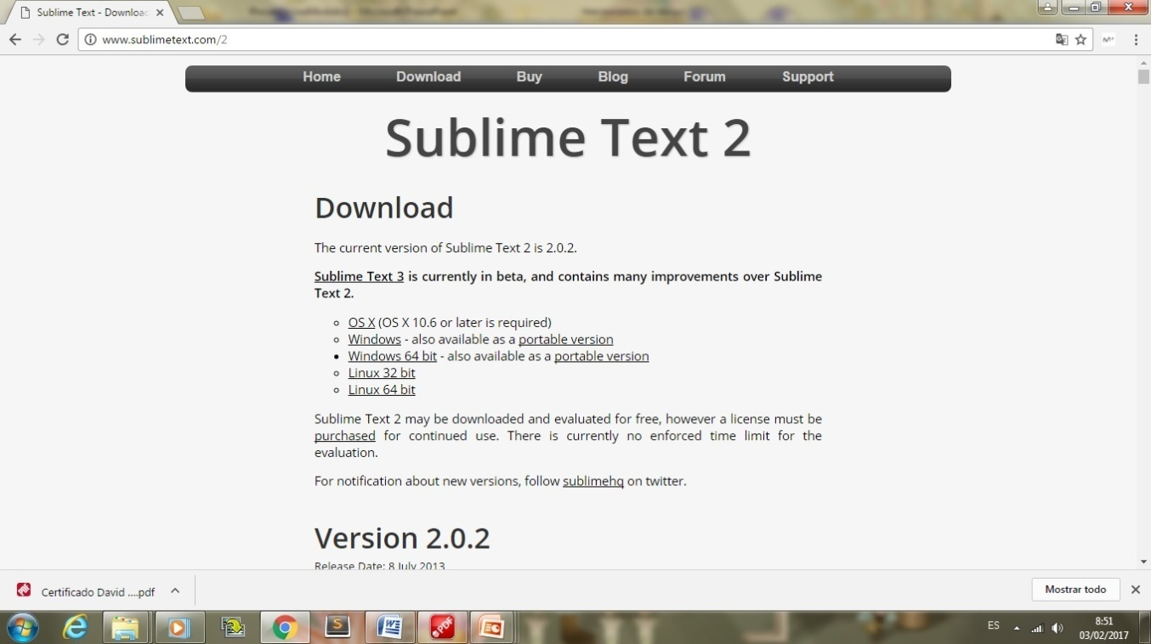
Instalación y configuración de herramientas – Sublime Text
Editor de texto y de código fuente. Útil tanto como para HTML sino como para otros lenguajes de programación.
Instalación desde la página oficial.
Configuración de los paquetes del programa.
Creación de páginas web con el lenguaje de marcas
Notes:
58

Slide 7
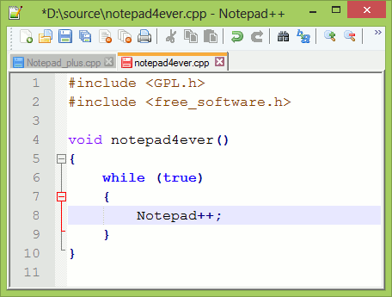
Instalación y configuración de herramientas – Notepad ++
Editor de texto y de código fuente. Útil tanto como para HTML como para otros lenguajes de programación.
Instalación desde la página oficial.
Creación de páginas web con el lenguaje de marcas
Notes:
58

Slide 8
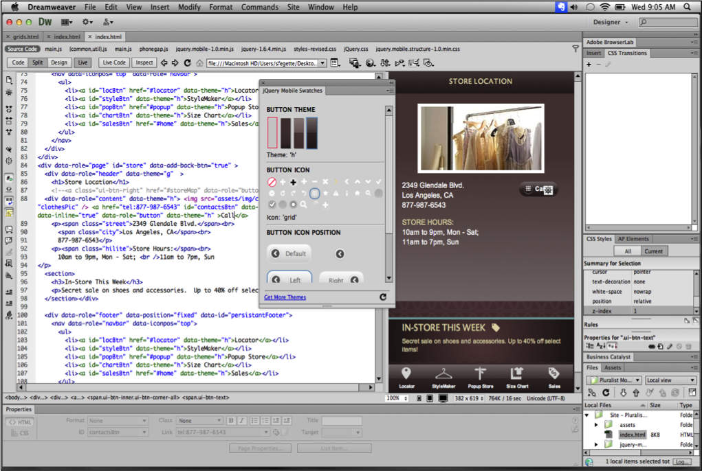
Instalación y configuración de herramientas – Adobe DreamWeaver
Aplicación para la construcción, diseño y edición de sitios, vídeos y aplicaciones Web.
Instalación desde la página oficial.
Configuración del entorno de trabajo.
Creación de páginas web con el lenguaje de marcas
Notes:
58

Slide 9
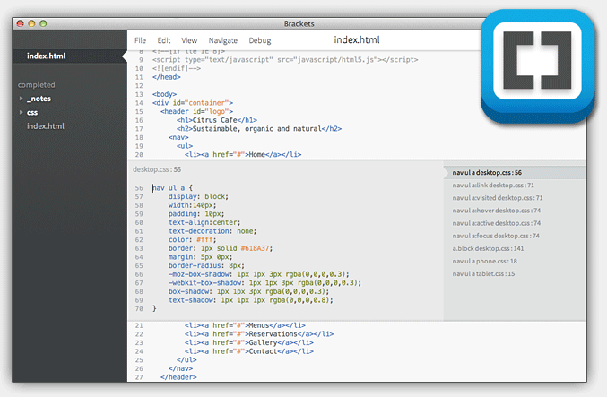
Instalación y configuración de herramientas – Brackets
Editor gratuito de código abierto con un enfoque centrado en el desarrollo Web.
Instalación desde la página oficial.
Configuración de los paquetes del programa.
Crear su primera presentación
Notes:
58

Slide 10
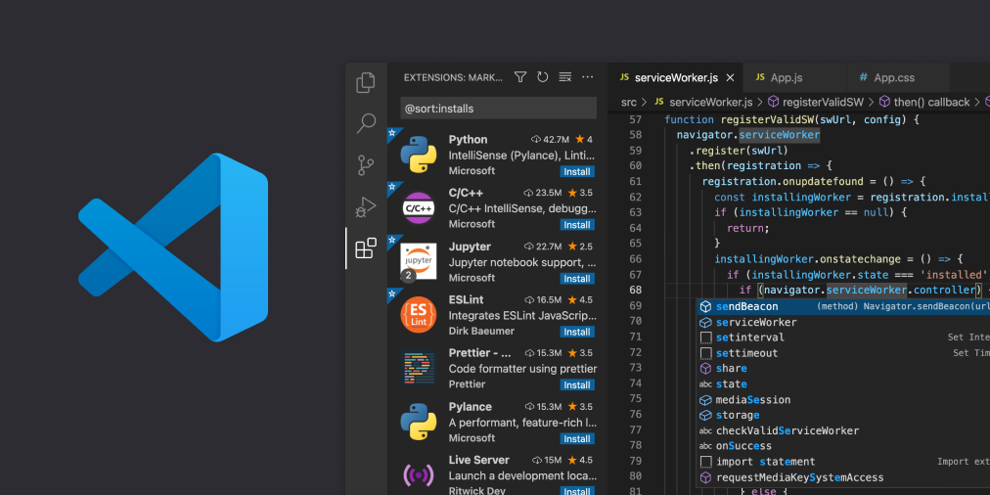
Instalación y configuración de herramientas – Visual Studio Code
Editor gratuito de Microsoft
.
Instalación desde la página oficial.
Configuración de los paquetes del programa.
Crear su primera presentación
Notes:
58

Slide 11
Navegadores Web
Se distinguen entre dos tipos:
Navegadores modo texto: presentan el contenido en modo texto.
Ejemplo. Lynx : http://lynx.isc.org/release
Navegadores modo gráfico: navegadores actuales.
Ejemplos: Google Chrome, Internet Explorer, Mozilla Firefox, Opera, Safari, etc.
Creación de páginas web con el lenguaje de marcas
Notes:
4

Slide 12
Navegadores Web
Un navegador web es el software o programa que nos permite ver la información que contiene una página web. Traduce el código HTML en el que está escrita la página y lo muestra en la pantalla, permitiéndonos interactuar con su contenido y navegar hacia otras páginas o sitios de la red, mediante enlaces o hipervínculos.
El seguimiento de los enlaces de una página a otra se llama navegación, que es de donde se origina el nombre de navegador web.
Creación de páginas web con el lenguaje de marcas
Notes:
4

Slide 13
Estructura de un documento creado con lenguaje de marcas
Las páginas HTML están estructuradas en dos partes bien diferenciadas: la cabecera y el cuerpo de la página.
<!Tipo de documento>
<html>
<head>
…
</head>
<body>
…
</body>
</html>
Creación de páginas web con el lenguaje de marcas
Notes:
4

Slide 14
Comienzo del archivo
En el comienzo del archivo aparecen dos etiquetas: la etiqueta que indica el tipo de documento y la etiqueta <html>.
Tipo de documento ( DOCTYPE)
El tipo de documento no es obligatorio a efectos prácticos. Sirve para identificar el tipo de contenido del fichero al navegador web.
Determina que versión de HTML utiliza el documento, una información clave que necesitan los navegadores.
Creación de páginas web con el lenguaje de marcas
Notes:
4

Slide 15
Comienzo del archivo
La declaración <!DOCTYPE> no es una etiqueta HTML, sino una instrucción para informar al navegador web de la versión de HTML en la que está escrita la página.
Tipos de DOCTYPE:
DTD HTML 4.01
DTD XHTML 1.0
DTD XHTML 1.1
HTML ( <!DOCTYPE html) en HTML 5)
Creación de páginas web con el lenguaje de marcas
Notes:
4

Slide 16
Cabecera o encabezado
La cabecera es donde se almacena la información sobre el documento. Dentro de la cabecera pueden ir alojados el Título, los estilos CSS, etiquetas meta, scripts y enlaces.
Las etiquetas que determinan el inicio y fin de cabecera son <head> y </head>.
No es obligatorio el uso de la cabecera en una página, aunque si es muy recomendable.
Creación de páginas web con el lenguaje de marcas
Notes:
4

Slide 17
Cabecera o encabezado – Títulos y estilos
Los títulos van incluidos en la cabecera. Las etiquetas son <title> y </title.
Es el texto que aparece en la barra de título de la ventana del navegador.
El lenguaje HTML está limitado a la hora de aplicarle una forma a un documento. Para subsanar setas carencias aparecen las hojas de estilos en cascada CSS.
Creación de páginas web con el lenguaje de marcas
Notes:
4

Slide 18
Cabecera o encabezado – Títulos y estilos
Para dar valor a una etiqueta con CSS se utiliza el nombre de la etiqueta separada de “:“, a continuación vendrá el valor de dicha etiqueta.
Se pueden aplicar estilos a:
1) Toda la página: <style type=“text/css”> y </style>
2) Un fichero externo con extensión “.css”.
3) En trozos de página con etiquetas <span> y < div>
4) En una etiqueta en concreto
Creación de páginas web con el lenguaje de marcas
Notes:
4

Slide 19
Cabecera o encabezado – Estilos
<!DOCTYPE html>
<html lang=“es-ES”>
<head>
…
<style type=“text/css”>
…
…
</style>
…
</head>
</html>
Creación de páginas web con el lenguaje de marcas
Notes:
4

Slide 20
Cabecera o encabezado – Estilos
Una de las formas de utilizar CSS junto con HTML es con un fichero externo. Para hacer referencia a un fichero externo se debe utilizar la etiqueta <link rel>:
<head>
…
<link rel=“stylesheet” type=“text/css” href=“archivo.css”>
….
</head>
Creación de páginas web con el lenguaje de marcas
Notes:
4

Slide 21
Cabecera o encabezado – Estilos
Es posible mezclar el uso de ficheros externos y declaración de estilos local:
<head>
…
<link rel=“stylesheet” type=“text/css” href=“archivo.css”>
….
<style type=“text/css”>
…
…
</style>
</head>
Creación de páginas web con el lenguaje de marcas
Notes:
4

Slide 22
Cabecera o encabezado – Scripts
Código de programación que puede acompañar a un documento HTML o ir directamente incluido en el. Este código se ejecuta en la máquina del cliente cuando se realiza la acción detonante de dicho script.
Los scripts permiten extender de forma activa e interactiva los documentos HTML.
Existen dos tipos de scripts
Ejecutados una vez que el cliente carga la página.
Ejecutados cada vez que ocurre un evento.
Creación de páginas web con el lenguaje de marcas
Notes:
4

Slide 23
Cabecera o encabezado – Scripts
El elemento SCRIPT se define de la siguiente forma:
<script charset=“…” type=“…” src=“…” defer=true|false>
…
…
</script>
<script type=“text/javascript” src=http://pruebas.com/calculadora> </script>
<script type=“text/javascript”>
…
…
</script>
Creación de páginas web con el lenguaje de marcas
Notes:
4

Slide 24
Cabecera o encabezado – Cuerpo
Las etiquetas <body> </body> definen el cuerpo de nuestras páginas Web.
Atributos:
Alink (obsoleto)
Background
Bgcolor
Link,vlink (obsoleto)
Creación de páginas web con el lenguaje de marcas
Notes:
4

Slide 25
Marcas para dar formato al documento
Marcas de cabeceras : para definir los distintos tamaños de letra, en HTML se utiliza el elemento <hx> y </hx>, donde x es un número que puede variar entre 1 y 6.
<h1> Encabezado h1 </h1>
<h6> Encabezado h6 </h6>
Párrafos: las etiquetas <p> y </p> definen un párrafo de texto. Los navegadores automáticamente añaden un margen antes y después de cada elemento <p>.
<p> Un párrafo normal </p>
Creación de páginas web con el lenguaje de marcas
Notes:
4

Slide 26
Marcas para dar formato al documento
Comentarios: mediante esta etiqueta “<!—” terminada con “-- >” se inserta un comentario en nuestro documento.
Será ignorado por el navegador.
<!– Inicio del comentario
….
…..
Cierre del comentario -- >
Creación de páginas web con el lenguaje de marcas
Notes:
4

Slide 27
Ejercicios de repaso
Ejercicio 1 : Confeccionar una página que muestre dos párrafos. En el primero agregar varios saltos de línea (<br>).
Ejercicio 2: Confeccionar una página que muestre los siguientes datos, en un parrafo los estudios y en otro párrafo su nombre y mail.
Título de la página: Nombre, mail y estudios
Colegio primario : Enet Nro 1.
Colegio secundario: General Laprida.
Estudios universitarios: Universidad del Cabo.
Nombre: Rodriguez Pablo
Mail: prodriguez@gmail.com
Creación de páginas web con el lenguaje de marcas
Notes:
4

Slide 28
Ejercicios de repaso
Ejercicio 3: Confeccionar una página que contenga un título de primer nivel <h1> y luego dos títulos de nivel <h2>. Definir un párrafo para cada título de segundo nivel.
Ejercicio 4: Añadir un encabezamiento al párrafo con el texto “London”. Añade una línea horizontal entre el encabezamiento y el párrafo.
Ejercicio 5: Realiza el siguiente texto con las etiquetas apropiadas:
“Universal Studios Presents” es el contenido más importante.
“Jurassic Park” es el siguiente contenido más importante.
“About” is un contenido menos importante que Jurassic Park.
La última frase es solo un parrafo.
Creación de páginas web con el lenguaje de marcas
Notes:
4

Slide 29
Marcas para dar formato al documento
Párrafos: las etiquetas <p> y </p> definen un párrafo de texto. Los navegadores automáticamente añaden un margen antes y después de cada elemento <p>.
<p> Un párrafo normal </p>
Atributos de <p>:
title: título del elemento.
style: reglas de estilo.
Id: identificador único a nivel de documento.
class: identificador a nivel de documento.
lang: idioma
Creación de páginas web con el lenguaje de marcas
Notes:
4

Slide 30
Marcas para dar formato al elemento
Formato de texto y presentación
Texto con énfasis: <em> </em>
Texto con gran énfasis: < strong> </strong>
Texto con marcado: <mark> </mark>
Texto en negrita: <b> </b>
Texto en cursiva : <i> </i>
Texto de citas: <cite> </cite>
Creación de páginas web con el lenguaje de marcas
Notes:
4

Slide 31
Marcas para dar formato al documento
Marcas de párrafo
Centrar un párrafo: <center> </center> (obsoleto)
Alinear párrafos: <align> </align> (obsoleto)
Valores del atributo: left, right, center, justify.
Creación de páginas web con el lenguaje de marcas
Notes:
4

Slide 32
Marcas para dar formato al documento
Salto de línea: <br>
En HTML los saltos de línea del código no son tal cuando el navegador interpreta el código.
Las etiquetas <p> y <pre> llevan sus correspondientes saltos de línea.
Separador horizontal: <hr>
Creación de páginas web con el lenguaje de marcas
Notes:
4

Slide 33
Marcas para dar formato al documento
Listas
Listas no ordenadas: <ul> y </ul>. Cada punto que queramos añadir a la lista, lo haremos dentro de la etiqueta <li> y su cierre </li>. Para definir el símbolo del punto se realiza mediante el atributo “type”.
Si no le indicamos nada a la etiqueta <li> HTML, ésta se generará de forma automática. Pero si queremos definir nosotros mismo el símbolo del punto, podemos gracias al atributo “type”. podemos hacer que la lista esté definida por puntos negros (li type=”disc”), por puntos con el fondo blanco (li type=”circle”) o por cuadrados (li type=”square”). Aunque esta apariencia dependerá del navegador. Hay algunos navegadores que dan otras apariencias a estos mismos atributos.
Creación de páginas web con el lenguaje de marcas
Notes:
4

Slide 34
Marcas para dar formato al documento
Ejemplo lista no ordenada:
<ul> <li type="circle">Esto es un tipo de punto.</li> <li type="square">Este es otro.</li> <li type="disc">Y este es otro diferente.</li> </ul>
Creación de páginas web con el lenguaje de marcas
Notes:
4

Slide 35
Marcas para dar formato al documento
Listas
Listas ordenadas: dentro de las etiquetas <ol> y </ol>. Cada punto de la lista se escribe igual que en las no numeradas, con <li> y </li>. Pero al ser listas ordenadas los símbolos serán números y éstos se irán generando automáticamente por orden, conforme escribamos nuevos puntos.
En las listas ordenadas podemos hacer que el primer punto comience con el número que nosotros queramos. Lo conseguiremos gracias al atributo “value”. Los siguientes puntos que escribamos se generarán automáticamente por orden, partiendo de ese número.
Creación de páginas web con el lenguaje de marcas
Notes:
4

Slide 36
Marcas para dar formato al documento
Por ejemplo, si queremos que nuestra lista empiece por el número 20
<ol> <li value="20">Este será el número 20. </li> <li>Este será el 21. </li> <li> Este será el 22. Y así sucesivamente. </li> </ol>
Creación de páginas web con el lenguaje de marcas
Notes:
4

Slide 37
Marcas para dar formato al documento
Si lo que vamos a hacer es un listado de definiciones, podemos usar las etiquetas <dl>, <dt> y <dd>.
La etiqueta <dl> viene de los términos ingleses “Definiton list” y nos indica que dentro de ella, entre ella y su cierre, va a ir una definición.
La etiqueta <dt> viene de los términos “Definition term” y dentro de ella irá el término que vamos a definir. Dentro de <dt> iría el título de la definición.
La etiqueta <dd> viene de los términos “Definition description” y nos dice que dentro de ésta irá la definición.
Creación de páginas web con el lenguaje de marcas
Notes:
4

Slide 38
Marcas para dar formato al documento
Si escribimos varios listados de definición, éstas se separarán automáticamente entre ellas para facilitar su diferenciación.
<dl> <dt>Aquí va el término que definiremos</dt> <dd>Y aquí dentro irá la definición propiamente dicha.</dd> </dl> <dl> <dt>Aquí va la segunda definición</dt> <dd>Y aquí dentro irá la segunda definición, separada automáticamente de la anterior.</dd> </dl>
Creación de páginas web con el lenguaje de marcas
Notes:
4

Slide 39
Marcas para dar formato al documento
Enlaces (links) y direccionamientos
Una de las características que más ha influido, junto con las imágenes al desarrollo de la Web.
El atributo más importante de la etiqueta <a> es href, que se utiliza para indicar la URL a la que apunta el enlace. Cuando el usuario pincha sobre un enlace, el navegador se dirige a la URL del recurso indicado mediante href. Las URL de los enlaces pueden ser absolutas, relativas, internas y externas.
La estructura de un enlace es la siguiente:
<a href=“URL”> texto del enlace </a>
Creación de páginas web con el lenguaje de marcas
Notes:
4

Slide 40
Marcas para dar formato al documento
Con la definición anterior, por ejemplo, para crear un enlace que apunte a la página principal de la Academia xxxx
<a href="http://www.academiaxxxx.com">Página principal de Academia </a>
Como el atributo href indica una URL, un enlace puede apuntar a cualquier tipo de recurso al que pueda acceder el navegador. El siguiente enlace apunta a una imagen, que se mostrará en el navegador cuando el usuario pinche sobre el enlace:
<a href="http://www.ejemplo.com/fondoescritorio.jpg">Imagen para un fondo de escritorio</a>
Creación de páginas web con el lenguaje de marcas
Notes:
4

Slide 41
Marcas para dar formato al documento
De la misma forma, los enlaces pueden apuntar directamente a documentos PDF, Word, etc.
<a href="http://www.ejemplo.com/informe.pdf">Descargar informe completo [PDF]</a>
<a href="http://www.ejemplo.com/informe.doc">Descargar informe completo [DOC]</a>
Un truco muy útil con los enlaces es el uso de URL relativas para poder volver al inicio del sitio web desde cualquier página web interior:
<a href="/">Volver al inicio</a>
Creación de páginas web con el lenguaje de marcas
Notes:
4

Slide 42
Marcas para dar formato al documento
El enlace anterior utiliza una URL relativa con una ruta que apunta directamente a la raíz del servidor. Para obtener la URL absoluta, el navegador añade el mismo protocolo y el mismo nombre de servidor de la página en la que se encuentra el enlace. El resultado es que cuando se pincha ese enlace, siempre se vuelve al inicio del sitio web, independientemende de la página en la que se incluya el enlace.
El otro atributo básico de la etiqueta <a> es name, que permite definir enlaces dentro de una misma página web. Si una página es muy larga, puede ser útil mostrar enlaces de tipo "Saltar hasta la segunda sección”, etc.
Creación de páginas web con el lenguaje de marcas
Notes:
4

Slide 43
Marcas para dar formato al documento
El atributo name permite crear "enlaces vacíos" que hacen referencia a secciones dentro de una misma página. Una vez definidos los "enlaces vacíos", es posible crear un enlace que apunte directamente a una sección concreta de una página.
<a href="http://www.ejemplo.com/pagina1.html">
Enlace a la página 1
</a>
<a href="http://www.ejemplo.com/pagina1.html#segunda_seccion">
Enlace a la sección 2 de la página 1
</a>
Creación de páginas web con el lenguaje de marcas
Notes:
4

Slide 44
Marcas para dar formato al documento
La sintaxis que se utiliza con estos enlaces es la misma que con los enlaces normales, salvo que se añade el símbolo # seguido del nombre de la sección a la que se apunta. Cuando el usuario pincha sobre uno de estos enlaces, el navegador accede a la página apuntada por la URL y baja directamente a la sección cuyo nombre se indica después del símbolo #.
También es posible utilizar este tipo de enlaces con URL relativas en una misma página.
Creación de páginas web con el lenguaje de marcas
Notes:
4

Slide 45
Marcas para dar formato al documento
Anclas: la URL se sustituye por un marcador en la misma página.
Ejemplo: salto al inicio de la página
<a href=“#inicio”> Ir al Inicio </a>
y en el sitio donde queremos saltar
<a name=“inicio”> </a>
Creación de páginas web con el lenguaje de marcas
Notes:
4

Slide 46
Marcas para dar formato al documento
Los enlaces directos a secciones también funcionan con el atributo id de cualquier elemento.
El nombre de la sección que se indica después del símbolo # puede utilizar el valor de los atributos id de cualquier elemento. De hecho, se recomienda utilizar los atributos id de los elementos ya existentes en la página en vez de crear "enlaces vacíos" de tipo <a name="nombre_seccion"></a>.
Creación de páginas web con el lenguaje de marcas
Notes:
4

Slide 47
Marcas para dar formato al documento
Cuando se pincha sobre algunos enlaces, el navegador abandona el sitio web para acceder a páginas que se encuentran en otros sitios. Estos enlaces se conocen como "enlaces externos".
La mayoría de enlaces de un sitio web apuntan a páginas del propio sitio web, por lo que se denominan "enlaces internos".
Las URL absolutas incluyen todas las partes de la URL (protocolo, servidor y ruta) por lo que no se necesita más información para obtener el recurso enlazado.
Las URL relativas prescinden de algunas partes de las URL para hacerlas más breves. Como se trata de URL incompletas, es necesario disponer de información adicional para obtener el recurso enlazado.
Creación de páginas web con el lenguaje de marcas
Notes:
4

Slide 48
Marcas para dar formato al documento
Las URL relativas se construyen a partir de las URL absolutas y prescinden de la parte del protocolo, del nombre del servidor e incluso de parte o toda la ruta del recurso enlazado.
Escribir las URL completas cuesta mucho tiempo y hace imposible cambiar la ubicación de los contenidos de un sitio web. Por ese motivo, casi todos los sitios web de Internet utilizan URL relativas siempre que es posible.
Las URL relativas aprovechan la inteligencia de los navegadores para crear URL incompletas que los navegadores pueden completar deduciendo la información que falta.
Creación de páginas web con el lenguaje de marcas
Notes:
4

Slide 49
Marcas para dar formato al documento
URL absoluta: http://www.ejemplo.com/ruta1/ruta2/pagina2.html
URL relativa: /ruta1/ruta2/pagina2.html
Cuando el navegador encuentra la URL /ruta1/ruta2/pagina2.html, realiza el siguiente proceso
Se añaden las partes que faltan a la URL relativa para obtener la URL absoluta: http:// + www.ejemplo.com + /ruta1/ruta2/pagina2.html = http://www.ejemplo.com/ruta1/ruta2/pagina2.html.
Creación de páginas web con el lenguaje de marcas
Notes:
4

Slide 50
Marcas para dar formato al documento
A continuación se muestran los cuatro tipos diferentes de URL relativas:
1) El origen y el destino del enlace se encuentran en el mismo directorio
Si desde una página web se quiere enlazar un recurso que se encuentra en el mismo directorio del servidor, la URL relativa puede prescindir de todas las partes de la URL absoluta salvo el nombre del recurso enlazado.
Creación de páginas web con el lenguaje de marcas
Notes:
4

Slide 51
Marcas para dar formato al documento
Elemento | Valor
Página origen | http://www.ejemplo.com/ruta1/ruta2/ruta3/pagina1.html
Página enlazada | Página web llamada pagina2.html y que se encuentra en el mismo directorio
URL absoluta | http://www.ejemplo.com/ruta1/ruta2/ruta3/pagina2.html
URL relativa | pagina2.html
Creación de páginas web con el lenguaje de marcas
Notes:
4

Slide 52
Marcas para dar formato al documento
A continuación se muestran los cuatro tipos diferentes de URL relativas:
2) El destino del enlace se encuentra cerca de su origen y en un nivel superior
El recurso que se enlaza no está en el mismo directorio que el origen del enlace pero sí que está cerca y en algún directorio superior. La URL relativa debe indicar de alguna manera que es necesario subir un nivel en la jerarquía de directorios para llegar hasta el recurso.
Creación de páginas web con el lenguaje de marcas
Notes:
4

Slide 53
Marcas para dar formato al documento
Para indicar al navegador que debe subir un nivel, se incluyen dos puntos y una barra (../) en la ruta del recurso enlazado. De esta forma, cada vez que aparece ../ en una URL relativa, significa que se debe subir un nivel.
De la misma forma, si el destino se encuentra un par de niveles por encima, se debe incluir ../ dos veces seguidas.
Si se intentan subir más niveles de los que es posible, el navegador ignora todos los ../sobrantes.
Creación de páginas web con el lenguaje de marcas
Notes:
4

Slide 54
Marcas para dar formato al documento
Elemento | Valor
Página origen | http://www.ejemplo.com/ruta1/ruta2/ruta3/pagina1.html
Página enlazada | Página web llamada pagina2.html y que se encuentra en el directorio superior llamado ruta2
URL absoluta | http://www.ejemplo.com/ruta1/ruta2/pagina2.html
URL relativa | ../pagina2.html
Creación de páginas web con el lenguaje de marcas
Notes:
4

Slide 55
Marcas para dar formato al documento
A continuación se muestran los cuatro tipos diferentes de URL relativas:
3) El destino del enlace se encuentra cerca de su origen y en un nivel inferior
Si el recurso enlazado se encuentra en algún directorio inferior al que se encuentra el origen, sólo es necesario indicar el nombre de los directorios a los que debe entrar el navegador.
Creación de páginas web con el lenguaje de marcas
Notes:
4

Slide 56
Marcas para dar formato al documento
Elemento | Valor
Página origen | http://www.ejemplo.com/ruta1/ruta2/ruta3/pagina1.html
Página enlazada | Página web llamada pagina2.html y que se encuentra en un directorio inferior llamado ruta4
URL absoluta | http://www.ejemplo.com/ruta1/ruta2/ruta3/ruta4/pagina2.html
URL relativa | ruta4/pagina2.html
Creación de páginas web con el lenguaje de marcas
Notes:
4

Slide 57
Marcas para dar formato al documento
A continuación se muestran los cuatro tipos diferentes de URL relativas:
4) El origen y el destino del enlace se encuentran muy alejados
Cuando el origen y el destino de un enlace se encuentran muy alejados (pero en el mismo servidor) las URL relativas se pueden complicar en exceso. Aunque es posible utilizar ../para subir por la jerarquía de directorios y se puede entrar en cualquier directorio indicando su nombre, las URL relativas que se obtienen son demasiado largas y complicadas.
Creación de páginas web con el lenguaje de marcas
Notes:
4

Slide 58
Marcas para dar formato al documento
En estos casos, lo más sencillo es indicar la ruta completa hasta el recurso enlazado comenzando desde la raíz del servidor web. Por lo tanto, estas URL relativas sólo omiten el protocolo y el nombre del servidor.
Creación de páginas web con el lenguaje de marcas
Notes:
4

Slide 59
Marcas para dar formato al documento
Elemento | Valor
Página origen | http://www.ejemplo.com/ruta1/ruta2/ruta3/pagina1.html
Página enlazada | Página web llamada pagina2.html y que se guarda en un directorio llamado ruta7 que se encuentra en la raíz del servido
URL absoluta | http://www.ejemplo.com/ruta7/pagina2.html
URL relativa | /ruta7/pagina2.html
Creación de páginas web con el lenguaje de marcas
Notes:
4

Slide 60
Marcas para dar formato al documento
Si la URL relativa... | El navegador la transforma en URL absoluta...
...sólo consiste en el nombre de un recurso | ...añadiendo el protocolo, servidor y ruta completa del origen del enlace
...comienza por ../ | ...añadiendo el protocolo y servidor del origen del enlace, subiendo un nivel en la jerarquía de directorios y añadiendo el resto de la ruta incluida en la URL relativa
...comienza por / | ...añadiendo el protocolo y servidor del origen del enlace
En cualquier otro caso | ...añadiendo el protocolo, servidor y ruta completa del origen del enlace, a la que se añade la ruta incluida en la URL relativa
Creación de páginas web con el lenguaje de marcas
Notes:
4

Slide 61
Marcas para dar formato al documento
Atributo “target” de enlaces:
Valor | Valor
_top | cuando queremos que el archivo enlazado se muestre en una pantalla completa de la ventana eliminando los frames o marcos si los hay. Esta opción se utiliza solo cuando nuestra página web esté hecha con frames o marcos
_parent | Con esta opción la página destino se muestra en marco anterior al marco o frame en el que está el enlace.
Creación de páginas web con el lenguaje de marcas
Notes:
4

Slide 62
Marcas para dar formato al documento
Atributo “target” de enlaces:
Valor | Valor
_self | la página de destino a la que apunta en vínculo se mostrará en la misma ventana del navegador del visitante, es decir, no se abrirá en una ventana aparte.
_blank | Con esta opción la página enlazada se abrirá en una ventana nueva del navegador. Resulta útil cuando queremos enviar a las visitas a una página externa, fuera de nuesta web. Así se mantendrá nuestra web abierta en otra ventana y no perdemos esa visita
Creación de páginas web con el lenguaje de marcas
Notes:
4

Slide 63
Marcas para dar formato al documento
Ejercicios de repaso
1 – Mostrar el orden de llegada de tres corredores utilizando el elemento HMTL ol.
2 – Confeccionar una lista ordenada con los tres países con mayor población del planeta.( China, India y Estados Unidos). Disponer un título de segundo nível y debajo de la lista la suma de habitantes ( 2675 millones) de estos tres países enfatizado(strong).
3 - Confeccionar una página HTML que contenga una lista no ordenada con cuatro lenguajes de programación muy populares. Agregar un título de segundo nivel indicando el concepto de esta lista.
Creación de páginas web con el lenguaje de marcas
Notes:
4

Slide 64
Marcas para dar formato al documento
Ejercicios de repaso
4 - Confeccionar una lista de definición indicando en los conceptos distintos lenguajes de programación. En la definición hacer una breve introducción del mismo.
5 - Confeccionar una página que contenga un enlace al sitio de google.
6 - Confeccionar una página principal que tenga un hipervínculo a otra página secundaria. La página secundaria debe tener también un hipervínculo a la página principal.
Creación de páginas web con el lenguaje de marcas
Notes:
4

Slide 65
Marcas para dar formato al documento
Ejercicios de repaso
7 – Confeccionar una lista no ordenada de lenguajes de programación. Luego disponer una lista ordenada con hipervínculos a sitios que tratan dichos lenguajes.
8 – Abrir un enlace de una página web en una pestaña nueva del navegador. (blank)
9 – Abrir un enlace de una página web en la misma ventana. (self)
Creación de páginas web con el lenguaje de marcas
Notes:
4

Slide 66
Marcas para dar formato al documento
Ejercicios de repaso
10 – Confeccionar una página que contenga cuatro anclas, luego definir cuatro hipervínculos que se enlacen con dichas anclas.
11 – Confeccionar una página que contenga cuatro anclas y una segunda página que defina cuatro hipervínculos que se enlacen con dichas anclas.
12 – Enlazar desde una página a un nivel superior
Creación de páginas web con el lenguaje de marcas
Notes:
4

Slide 67
Marcas para dar formato al documento
Ejercicios de repaso
13 – Enlazar desde la página origen.html a destino.html. Origen.html se encuentra en ruta/ruta1/ruta2/ruta3/origen.html y Destino.html en ruta/destino.html
14 – Enlazar desde la página origen1.html a destino1.html. Origen1.html se encuentra en ruta/ruta1/ruta2/origen1.html y Destino1.html en ruta/ruta1/ruta4/destino1.html
Creación de páginas web con el lenguaje de marcas
Notes:
4

Slide 68
Marcas para dar formato al documento
Ejercicios de repaso
15 – Enlazar desde la página origen2.html a destino2.html. Origen2.html se encuentra en ruta/ruta1/ruta2/origen2.html.Monta la estructura para que funcione con el siguiente href=“ruta6/destino2.html
16 – Enlazar desde la página origen3.html a destino1.html. Monta la estructura para que funcione con el siguiente href=“../../ruta5/destino3.html
Creación de páginas web con el lenguaje de marcas
Notes:
4

Slide 69
Marcas para dar formato al documento
Ejercicios de repaso
17 – Implementar una página que muestre una imagen llamada foto1.jpg que se encuentra en el mismo servidor y en la misma carpeta donde se localiza el archivo HTML.
18 - Implementar una página que muestre una imagen llamada foto1.jpg que tenga texto alternativo.
19 - Implementar una página que muestre una imagen llamada foto1.jpg que tenga texto alternativo.
20 – Implementar una página que muestre una imagen y al hacer click sobre ella vaya a otra imagen.
Creación de páginas web con el lenguaje de marcas
Notes:
4

Slide 70
Marcos, capas y tablas
Capas: bloques con contenido HTML que pueden posicionarse de manera dinámica.
Sólo es posible utilizar todas sus ventajas si se utilizan estilos CSS.
No pueden ser definidas completamente mediante lenguaje HTML.
Utilizan las etiquetas <div> y </div>.
<style type=“text/css”> <div id=“capa”>
#capa { <h1> Capa </h1>
top: 100 px; </div>
left: 200 px;
}
</style>
Creación de páginas web con el lenguaje de marcas
Notes:
4

Slide 71
Marcos, capas y tablas
Tablas: nos permiten representar un elemento en diferentes filas y columnas.
Permiten representar elementos de un forma fácil y rápida.
Están delimitadas por las etiquetas <table> y </table>. Se componen de filas y columnas.
Las filas se identifican mediante <tr> y </tr>.
Las columnas se identifican mediante <td> y </td>.
Las casillas se rellenan de izquierda a derecha y de arriba hacia abajo.
Creación de páginas web con el lenguaje de marcas
Notes:
4

Slide 72
Imágenes y elementos multimedia
Las imágenes son uno de los elementos más importantes de la páginas web.
Dentro de las imágenes que se pueden incluir en una página HTML se deben distinguir dos tipos: las imágenes de contenido y las imágenes de adorno.
Las imágenes de contenido son las que proporcionan información y complementan la información textual. Las imágenes de adorno son las que se utilizan para hacer bordes redondeados, para mostrar pequeños iconos en las listas de elementos, para mostrar fondos de página, etc.
Las imágenes de contenido se incluyen directamente en el código HTML mediante la etiqueta <img> y las imágenes de adorno no se deberían incluir en el código HTML, sino que deberían emplearse hojas de estilos CSS para mostrarlas.
Creación de páginas web con el lenguaje de marcas
Notes:
4

Slide 73
Imágenes y elementos multimedia
Atributos de las imágenes:
src = “url” – indica la url de la imagen que se muestra.
Alt= “texto” – descripción corta de la imagen.
Longdesc = “url” – indica una url en la que puede encontrarse una descripción más detallada de la imagen.
Name = “texto” – nombre del elemento imagen.
Height = “unidad_de_medida” – Indica la altura con la que se debe mostrar la imagen (no es obligatorio que coincida con la altura original de la imagen).
Width = “unidad_de_medida” - Indica la anchura con la que se debe mostrar la imagen.
Creación de páginas web con el lenguaje de marcas
Notes:
4

Slide 74
Imágenes y elementos multimedia
Los dos atributos requeridos son src y alt. El atributo src es similar al atributo href de los enlaces, ya que establece la URL de la imagen que se va a mostrar en la página. Las URL indicadas pueden ser absolutas o relativas.
El atributo alt permite describir el contenido de la imagen mediante un texto breve. Las descripciones deben tener una longitud inferior a 1024 caracteres y son útiles para las personas y dispositivos discapacitados que no pueden acceder a las imágenes.
Ejemplo:
<img src="logotipo.gif" alt="Logotipo de Mi Sitio" />
Como <img> es una etiqueta vacía, no tiene etiqueta de cierre. No obstante, para que la página XHTML sea válida, todas las etiquetas deben estar cerradas.
Creación de páginas web con el lenguaje de marcas
Notes:
4

Slide 75
Imágenes y elementos multimedia
HTML no impone ninguna restricción sobre el formato gráfico que se puede utilizar en las imágenes, por lo que en principio la etiqueta <img> puede incluir cualquier formato gráfico existente. Sin embargo, si la imagen utiliza un formato poco habitual, todos o algunos navegadores no serán capaces de mostrar esa imagen.
La recomendación es utilizar uno de los tres siguientes formatos gráficos que entienden todos los navegadores modernos: GIF, JPG y PNG.
El atributo longdesc no se utiliza de forma habitual, pero permite indicar la URL en la que se puede encontrar más información sobre la imagen. Como el atributo alt sólo permite incluir descripciones de hasta 1024 caracteres, el atributo longdesc se emplea con las imágenes complejas que necesitan mucha información para ser descritas.
Creación de páginas web con el lenguaje de marcas
Notes:
4

Slide 76
Imágenes y elementos multimedia
Los atributos width y height se utilizan para indicar la anchura y altura con la que se muestran las imágenes, por lo que son los más contradictorios. Como ya se ha comentado, HTML estructura de forma correcta los contenidos de la página y CSS define el aspecto gráfico con el que se muestran los contenidos. En principio, la anchura y la altura con la que se muestra una imagen es parte de su aspecto gráfico, por lo que debería ser propio de CSS y no de XHTML.
Sin embargo, en la práctica no es viable establecer la anchura y altura de todas las imágenes de contenidos mediante CSS. Si el sitio web dispone de muchas imágenes, la sobrecarga de estilos diferentes que debería definir CSS sería contraproducente. Por este motivo, los atributos width y height son la excepción a la norma de que el código HTML no haga referencia al aspecto de los contenidos.
<img src="/imagenes/foto1.jpg" alt="Fotografía de un paisaje" width="200" height="350" />
Creación de páginas web con el lenguaje de marcas
Notes:
4

Slide 77
Imágenes y elementos multimedia
Si el valor del atributo width o height se indica mediante un número entero, el navegador supone que hace referencia a la unidad de medida píxel.
La anchura/altura con la que se muestra una imagen no tiene que coincidir obligatoriamente con la anchura/altura real de la imagen. Sin embargo, cuando estos valores no coinciden, las imágenes se muestran deformadas y el aspecto final es muy desagradable.
Si solamente se establece la altura de la imagen, el navegador calcula la anchura necesaria para que se mantenga la proporción de la imagen. De la misma forma, si sólo se establece la anchura de la imagen, el navegador calcula la altura que hace que la imagen se siga viendo con las mismas proporciones.
Creación de páginas web con el lenguaje de marcas
Notes:
4

Slide 78
Imágenes y elementos multimedia
Ejercicio 21: realizar tres páginas html. La primera contendrá una imagen que al hacer click irá a la segunda, la segunda a la tercera y la tercera a la primera.
Ejercicio 22 : receta de comida.
Creación de páginas web con el lenguaje de marcas
Notes:
4

Slide 79
Imágenes y elementos multimedia
Aunque el uso de los mapas de imagen se ha reducido drásticamente en los últimos años, aún se utilizan en algunos sitios.
Muchas agencias de viaje y sitios relacionados utilizan mapas geográficos para seleccionar el destino del viaje. La mayoría de mapas se realiza hoy en día mediante otras tecnologías, aunque algunos sitios siguen recurriendo a los mapas de imagen.
Creación de páginas web con el lenguaje de marcas
Notes:
4

Slide 80
Imágenes y elementos multimedia
Un mapa de imagen permite definir diferentes zonas "pinchables" dentro de una imagen. El usuario puede pinchar sobre cada una de las zonas definidas y cada una de ellas puede apuntar a una URL diferente.
Las zonas o regiones que se pueden definir en una imagen se crean mediante rectángulos, círculos y polígonos. Para crear un mapa de imagen, en primer lugar se inserta la imagen original mediante la etiqueta <img>. A continuación, se utiliza la etiqueta <map> para definir las zonas o regiones de la imagen. Cada zona se define mediante la etiqueta <area>.
Creación de páginas web con el lenguaje de marcas
Notes:
4

Slide 81
Imágenes y elementos multimedia
Atributos del mapa de imágenes:
Atributo | Descripción
href = "url" | URL a la que se accede al pinchar sobre el área
nohref = "nohref" | Se emplea para las áreas que no son seleccionables
shape = "default | rect | circle | poly" | Indica el tipo de área que se define (toda la imagen, rectangular, circular o poligonal)
Creación de páginas web con el lenguaje de marcas
Notes:
4

Slide 82
Imágenes y elementos multimedia
Atributos del mapa de imágenes:
Atributo | Descripción
coords = "lista de números" | Se trata de una lista de números separados por comas que representan las coordenadas del área. Rectangular = X1,Y1,X2,Y2 (coordenadas X e Y del vértice superior izquierdo y coordenadas X e Y del vértice inferior derecho). Circular = X1,Y1,R (coordenadas X e Y del centro y radio del círculo). Poligonal = X1,Y1,X2,Y2,...,XnYn (coordenadas de los vértices del polígono)
Creación de páginas web con el lenguaje de marcas
Notes:
4

Slide 83
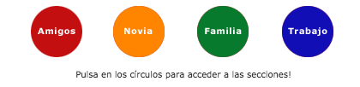
Imágenes y elementos multimedia
Ejemplo de mapa de imágenes:
<map name="mapa1">
<area alt="Pulsa para ver la página de mis amigos" shape="CIRCLE" coords="44,36,29" href="#">
<area alt="Pulsa para ver mi novia" shape="CIRCLE" coords="140,35,31" href="#">
<area alt="Pulsa para conocer a mi Familia" shape="circle" coords="239,37,30" href="#">
Creación de páginas web con el lenguaje de marcas
Notes:
4

Slide 84
Imágenes y elementos multimedia
Ejemplo de mapa de imágenes:
<area alt="Pulsa para conocer mi trabajo" shape="CIRCLE" coords="336,36,31" href="#"> </map>
<img src="images/html/mapa1.gif" width="380" height="72"
alt="Pulsa en cada una de los círculos." border="0" usemap="#mapa1">
<br> Pulsa en los círculos para acceder a las secciones!
Ejercicio 23 : mapa de imágenes.
Creación de páginas web con el lenguaje de marcas
Notes:
4

Slide 85
Elementos multimedia
Además de las imágenes, HTML permite incluir en las páginas web otros elementos mucho más complejos, como applets de Java y vídeos en formato QuickTime o Flash. La mayoría de este tipo de contenidos no los interpreta el navegador directamente, sino que hace uso de pequeños programas llamados plugins y que se encargan de tratar con este tipo de elementos complejos.
La etiqueta <object> es la que permite "embeber" o incluir en las páginas HTML cualquier tipo de contenido complejo
Creación de páginas web con el lenguaje de marcas
Notes:
4

Slide 86
Elementos multimedia
Atributos de la etiqueta <object>:
Atributo | Descripción
data = "url" | la URL de los datos que utiliza el objeto
classid, codebase, codetype | Información específica que depende del tipo de objeto
type | Indica el tipo de contenido de los datos
height,width | Indica la altura y altura con la que se debe mostrar el objeto
Creación de páginas web con el lenguaje de marcas
Notes:
4

Slide 87
Elementos multimedia
El propio estándar de HTML incluye ejemplos de uso de esta etiqueta. Incluir un vídeo en formato MPEG:
<object data="PlanetaTierra.mpeg“ type="application/mpeg" />
También se pueden incluir varias versiones alternativas de un mismo contenido. Así, si el navegador no es capaz de interpretar el formato por defecto, puede optar por cualquiera de los otros formatos alternativos:
Creación de páginas web con el lenguaje de marcas
Notes:
4

Slide 88
Elementos multimedia
A los objetos también se les puede pasar información adicional en forma de parámetros mediante la etiqueta <param>.
<object data="..." type="...">
<param name="parametro1" value="40" />
<param name="parametro2" value="20" />
<param name="parametro3" value="texto de prueba" />
</object>
Creación de páginas web con el lenguaje de marcas
Notes:
4

Slide 89
Imágenes y elementos multimedia
Uno de los principales inconvenientes de <object> es la forma de incluir vídeos en formato Flash en las páginas HTML. Si se utiliza el siguiente código:
<object data="nombre_video.swf" type="application/x-shockwave-flash"></object>
El elemento anterior es correcto desde el punto de vista técnico, pero provoca que algunos navegadores no visualicen el vídeo hasta que se ha descargado completamente. Si se trata de un vídeo largo, esta solución no es válida para el usuario.
Creación de páginas web con el lenguaje de marcas
Notes:
4

Slide 90
Imágenes y elementos multimedia
Por este motivo, se utiliza una solución alternativa para incluir vídeos Flash en las páginas HTML: el uso de la etiqueta <embed>. Aunque esta solución funciona correctamente, no se trata de una solución válida desde el punto de vista del estándar de XHTML, por lo que las páginas que incluyan esta solución no pasarán correctamente el proceso de validación.
Este es el motivo por el que los sitios web más populares de vídeos en formato Flash proporcionan un código similar al siguiente para incluir sus vídeos en las páginas HTML:
Creación de páginas web con el lenguaje de marcas
Notes:
4

Slide 91
Imágenes y elementos multimedia
<object width="425" height="350">
<param name="movie" value="http://www.youtube.com/v/MsH0rBWCYjs"></param> <param name="wmode" value="transparent"></param>
<embed src="http://www.youtube.com/v/MsH0rBWCYjs" type="application/x-shockwave-flash" wmode="transparent" width="425" height="350">
</embed>
</object>
Creación de páginas web con el lenguaje de marcas
Notes:
4

Slide 92
Imágenes y elementos multimedia
Audio en HTML5: forma parte de la nueva especificación de HTML5 y nos permite empotrar archivos de audio en nuestros proyectos web sin necesidad de utilizar plugins adicionales como Flash.
El nuevo elemento permite el uso de diferentes formatos de archivo puesto que los formatos que soportan los diferentes navegadores no son parte del estándar sino que depende de la implementación de cada fabricante.
La etiqueta para audio en HTML5 es <audio>.
Creación de páginas web con el lenguaje de marcas
Notes:
4

Slide 93
Imágenes y elementos multimedia
<audio src=“archivo.mp3”> </audio>
Lo que se encuentre entre las etiquetas audio solo será tenido en cuenta por navegadores que no soportan la nueva etiqueta.
Los formatos de audio más utilizados son wav, mp3, mp4, ogg, etc.
Creación de páginas web con el lenguaje de marcas
Notes:
4

Slide 94
Imágenes y elementos multimedia
Atributos de audio: los más importantes son:
Autoplay: es un atributo booleano. Está o no está, no necesita tener un valor asociado. Este atributo reproduce automáticamente el archivo. Se recomienda no usarlo.
<audio autoplay src="mi-archivo-de-audio.mp3"></audio>
loop: Este atributo, como su nombre indica, nos permite indicar si queremos reproducir el archivo en bucle. Usarlo en combinación con autoplay no se recomienda.
<audio src="mi.mp3" autoplay loop></audio>
Creación de páginas web con el lenguaje de marcas
Notes:
4

Slide 95
Imágenes y elementos multimedia
Atributos de audio: los más importantes son:
preload: sirve para precargar tus archivos de audio. no es booleano y tiene tres valores: media, auto y none. Si no quieres que tus archivos de audio se precarguen, añádeles preload= "none". La precarga está bien si tienes uno o dos archivos, pero si tienes muchos va a ralentizar mucho la carga de tu página.
<audio src="mi.mp3" preload="none"></audio>
Creación de páginas web con el lenguaje de marcas
Notes:
4

Slide 96
Imágenes y elementos multimedia
Atributos de audio: los más importantes son:
controls: atributo booleano que nos permite disponer de un panel de control nativo de cada navegador para, obviamente, controlar la reproducción.
<audio src="mi.mp3" controls></audio>
Creación de páginas web con el lenguaje de marcas
Notes:
4

Slide 97
Imágenes y elementos multimedia
El problema con el elemento de audio no está en la especificación, que es bastante clara, ni en la etiqueta. El problema a la hora de insertar sonido en HTML5 radica en los formatos de audio.
Aunque el formato MP3 es omnipresente y nos resulta muy familiar, no es un formato abierto. Debido a esto ningún programa puede descodificar y reproducir archivos MP3 sin tener que pagar dinero.
Creación de páginas web con el lenguaje de marcas
Notes:
4

Slide 98
Imágenes y elementos multimedia
Por suerte hay una buena manera de utilizar la etiqueta audio sin tener que elegir un sólo formato de archivo. En lugar de sólo utilizar el atributo src en la etiqueta <audio> podemos especificar múltiples formatos de archivo de distintas fuentes así:
<audio controls>
<source src="mi-audio.ogg" type="audio/ogg">
<source src="mi-audio.mp3" type="audio/mpeg">
<source src="mi-audio.wav" type="audio/wav">
</audio>
Creación de páginas web con el lenguaje de marcas
Notes:
4

Slide 99
Imágenes y elementos multimedia
Video en HTML5: forma parte de la nueva especificación de HTML5. Permite insertar archivos de video en nuestros proyectos web.
Es tan sencillo como:
<video src=discurso.mp4></video>
Todo lo que se muestre dentro de la etiqueta video se mostrará en aquellos navegadores que no soporten esta etiqueta.
Creación de páginas web con el lenguaje de marcas
Notes:
4

Slide 100
Imágenes y elementos multimedia
Algún ejemplo real de uso:
Youtube
Vimeo
DailyMotion
Creación de páginas web con el lenguaje de marcas
Notes:
4

Slide 101
Imágenes y elementos multimedia
Atributos de video: los más importantes son:
autoplay: especifica si el vídeo comenzará a ejecutarse tan pronto como esté listo.
controls: Especifica si los controles (inicio/paro) se deben mostrar.
height,width: especifican la altura y anchura del reproductor de vídeo.
loop: especifica si el vídeo debe comenzar de nuevo una vez haya terminado.
Creación de páginas web con el lenguaje de marcas
Notes:
4

Slide 102
Imágenes y elementos multimedia
Atributos de video: los más importantes son:
muted: especifica si el audio del video debe estar apagado.
src : especifica la URL del origen del vídeo.
poster: Especifica una imagen para ser mostrada mientras el vídeo se carga y hasta que el usuario pulse el botón de inicio.
Creación de páginas web con el lenguaje de marcas
Notes:
4

Slide 103
Imágenes y elementos multimedia
Desgraciadamente, aunque la etiqueta <video> es muy fácil de usar, en la actualidad existe un problema muy importante en su empleo: existe una guerra de códecs , ya que el soporte de los codecs más populares en los navegadores actuales no es uniforme.
Una de las soluciones para lograr la máxima compatibilidad con diferentes navegadores es emplear la etiqueta <source> para incluír para incluir un mismo vídeo con diferentes formatos.
Creación de páginas web con el lenguaje de marcas
Notes:
4

Slide 104
Imágenes y elementos multimedia
<video controls>
<source src = “archivo.ogg” type=“video/ogg” />
<source src = “archivo.mp4” type=“video/mp4” />
</video>
<source src="movie.mp4" type= ‘ video/mp4; codecs="avc1.4D401E, mp4a.40.2“ '/>
Creación de páginas web con el lenguaje de marcas
Notes:
4

Slide 105
Imágenes y elementos multimedia
Compatibilidad con navegadores antiguos:
<video controls>
<source src = “archivo.ogg” type=“video/ogg” />
<source src = “archivo.mp4” type=“video/mp4” />
<embed src="http://www.youtube.com/v/cmtcc94Tv3A&hl=en_GB&fs=1&rel=0" type="application/x-shockwave-flash" allowscriptaccess="always" allowfullscreen="true" width="425" height="344">
</video>
Creación de páginas web con el lenguaje de marcas
Notes:
4

Slide 106
Imágenes y elementos multimedia
Marquesinas: son usadas para insertar un scroll en un área de texto. Su uso es sencillo y muy básico. Se realiza con la etiqueta <marquee>.
Los atributos de esta etiqueta son
Behavior: marcar el comportamiento de la etiqueta.
Direction: dirección del scroll de la marquesina.
Height, Width: altura y anchura de la marquesina.
Loop: número de veces que la marquesina hará scroll.
Creación de páginas web con el lenguaje de marcas
Notes:
4

Slide 107
Imágenes y elementos multimedia
Ejercicio 24: define una marquesina que vaya hacia a la izquierda con las letras de color azul.
Ejercicio 25: define cuatro marquesinas. Una en cada dirección.
Ejercicio 26: define una marquesina que contenga 3 imágenes y que al pulsar en ellas vayan a 3 páginas web diferentes. Cada página web se abrirá en una nueva pestaña.
Creación de páginas web con el lenguaje de marcas
Notes:
4

Slide 108
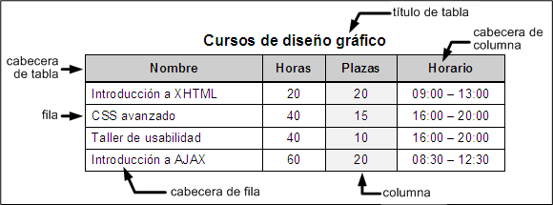
Imágenes y elementos multimedia
Desde sus primeras versiones, HTML incluyó el soporte para crear tablas de datos en las páginas web. Además de ser sencillo, el modelo definido por HTML es muy flexible y completo.
Las tablas en HTML utilizan los mismos conceptos de filas, columnas, cabeceras y títulos que los que se utilizan en cualquier otro entorno de publicación de documentos:
Creación de páginas web con el lenguaje de marcas
Notes:
4

Slide 109
Imágenes y elementos multimedia
Las tablas de HTML puede contener elementos simples, agrupaciones de filas y de columnas, cabeceras y pies de tabla, subdivisiones, cabeceras múltiples y otros elementos complejos.
El problema de las tablas es que no siempre se utilizan adecuadamente. Aunque parezca obvio, las tablas se deben utilizar para mostrar información tabular.
Creación de páginas web con el lenguaje de marcas
Notes:
4

Slide 110
Imágenes y elementos multimedia
Hasta hace unos años, las tablas también se utilizaban para definir la estructura de las páginas web. La cabecera de la página era una fila de una gran tabla, el pie de página era otra fila de esta tabla y la zona de contenidos estaba formada por varias columnas dentro de esa gran tabla.
Aunque algunos malos diseñadores siguen utilizando hoy en día las tablas para definir la estructura completa de las páginas web, se trata de una técnica obsoleta y nada recomendable. El motivo es que se complica en exceso el código HTML y su mantenimiento es muy complejo.
Creación de páginas web con el lenguaje de marcas
Notes:
4

Slide 111
Imágenes y elementos multimedia
Las tablas más sencillas de HTML se definen con tres etiquetas: <table> para crear la tabla, <tr> para crear cada fila y <td> para crear cada columna.
<table>
<tr>
<td>1</td>
<td>2</td>
</tr>
</table>
Creación de páginas web con el lenguaje de marcas
Notes:
4

Slide 112
Imágenes y elementos multimedia
La etiqueta <table> encierra todas las filas y columnas de la tabla. Las etiquetas <tr> definen cada fila de la tabla y encierran todas las columnas. Por último, la etiqueta <td> define cada una de las columnas de las filas.
Al definir una tabla, se debe pensar en primer lugar en las filas que la forman y a continuación en las columnas. El motivo es que HTML procesa primero las filas y por eso las etiquetas <tr> aparecen antes que las etiquetas <td>.
Creación de páginas web con el lenguaje de marcas
Notes:
4

Slide 113
Imágenes y elementos multimedia
Atributos de table:
summary: permite describir el contenido de la tabla (lo utilizan los buscadores y las personas discapacitadas).
Creación de páginas web con el lenguaje de marcas
Notes:
4

Slide 114
Imágenes y elementos multimedia
Atributos de tr:
No dispone de ningún atributo propio
Creación de páginas web con el lenguaje de marcas
Notes:
4

Slide 115
Imágenes y elementos multimedia
Atributos de td:
abbr: permite describir el contenido de la celda.
colspan: número de columnas que ocupa esta celda.
rowspan: número de filas que ocupa esta celda.
Creación de páginas web con el lenguaje de marcas
Notes:
4

Slide 116
Imágenes y elementos multimedia
Normalmente, algunas de las celdas de la tabla se utilizan como cabecera de las demás celdas de la fila o de la columna. En este caso, HTML define la etiqueta <th> para indicar que una celda es cabecera de otras celdas.
Creación de páginas web con el lenguaje de marcas
Notes:
4

Slide 117
Imágenes y elementos multimedia
Atributos de th:
abbr: permite describir el contenido de la celda.
colspan: número de columnas que ocupa esta celda.
rowspan: número de filas que ocupa esta celda.
Creación de páginas web con el lenguaje de marcas
Notes:
4

Slide 118
Imágenes y elementos multimedia
Por otra parte, HTML define la etiqueta <caption> para establecer la leyenda o título de una tabla. La etiqueta debe colocarse inmediatamente después de la etiqueta <table> y cada tabla sólo puede incluir una etiqueta <caption>.
Creación de páginas web con el lenguaje de marcas
Notes:
4

Slide 119


Imágenes y elementos multimedia
Ejercicio 27: realizar el código HTML para crear la tabla de la imagen:
Ejercicio 28: realizar el código HTML para crear la tabla de la imagen: (Fila expandida)
Creación de páginas web con el lenguaje de marcas
Notes:
4

Slide 120


Imágenes y elementos multimedia
Ejercicio 29: realizar el código HTML para crear la tabla de la imagen: (Columna expandida)
Ejercicio 30: realizar el código HTML para crear la tabla de la imagen: (Cabeceras)
Creación de páginas web con el lenguaje de marcas
Notes:
4

Slide 121
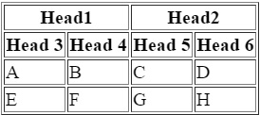

Imágenes y elementos multimedia
Ejercicio 31: realizar el código HTML para crear la tabla de la imagen: (combinación de cabeceras múltiples y columnas expandidas).
Ejercicio 32: realizar el código HTML para crear la tabla de la imagen: (Cabeceras laterales y filas expandidas).
Creación de páginas web con el lenguaje de marcas
Notes:
4

Slide 122
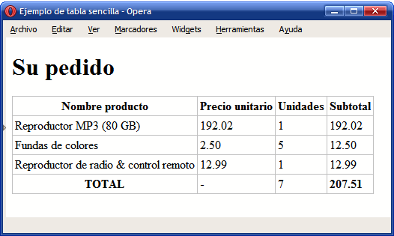
Imágenes y elementos multimedia
Ejercicio 33: realizar la siguiente tabla.
Creación de páginas web con el lenguaje de marcas
Notes:
4

Slide 123
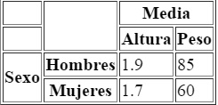
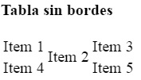
Imágenes y elementos multimedia
Ejercicio 34: realizar la siguiente tabla
Ejercicio 35: haz la siguiente tabla
Creación de páginas web con el lenguaje de marcas
Notes:
4

Slide 124
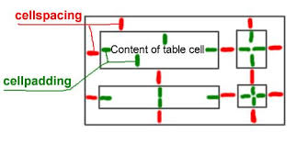
Imágenes y elementos multimedia
Cellpadding y cellspacing
Ejercicio 36: realizar tres tablas. Cada una con los siguientes valores de cellpadding y cellspacing:
Cellpadding = 10 y cellspacing=0, Cellpadding = 0 y cellspacing=0, Cellpadding = 10 y cellspacing=10
Creación de páginas web con el lenguaje de marcas
Notes:
4

Slide 125
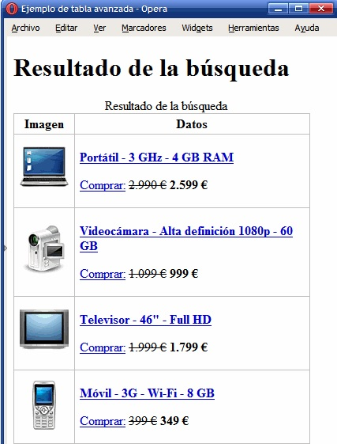
Imágenes y elementos multimedia
Ejercicio 37.
Creación de páginas web con el lenguaje de marcas
Notes:
4

Slide 126
Imágenes y elementos multimedia
Valores del atributo frame de table
Frame = “void” : no muestra los bordes exteriores.
Frame = “above” : muestra el borde exterior de arriba.
Frame = “below” : muestra el borde exterior de abajo.
Frame = “vsides”,”hsides” : muestran los bordes exteriores de arriba y abajo o de izquierda y derecha.
Frame = “lhs”,”rhs” : muestran el borde exterior izquierdo y derecho
Creación de páginas web con el lenguaje de marcas
Notes:
4

Slide 127
Imágenes y elementos multimedia
Valores del atributo frame de table
Frame = “box” : muestra todos los bordes exteriores.
Frame = “border” : muestra todos los bordes exteriores.
Creación de páginas web con el lenguaje de marcas
Notes:
4

Slide 128
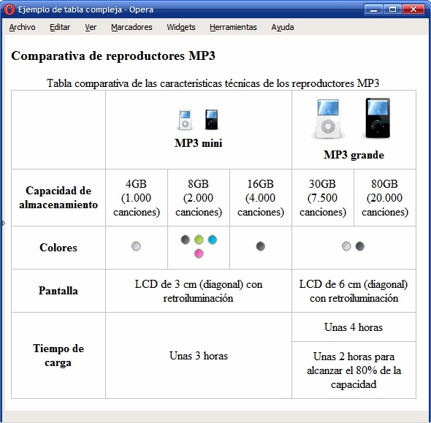
Imágenes y elementos multimedia
Ejercicio 38
Creación de páginas web con el lenguaje de marcas
Notes:
4

Slide 129
Marcos, capas y tablas
No se va a profundizar en el proceso de diseñar una página web mediante <div>, ya que no es posible diseñar una página web compleja utilizando elementos <div> sin utilizar hojas de estilos CSS.
La mayoría de las Web utilizan los mismos nombres para identificar sus divisiones. Los nombres más comunes son:
contenedor (wrapper) suele encerrar la mayor parte de los contenidos de la página y se emplea para definir las características básicas de la página: su anchura, sus bordes, imágenes laterales, etc.

Slide 130
Marcos, capas y tablas
cabecera (header) que incluye todos los elementos invariantes de la parte superior de la página (logotipo, imagen o banner, cuadro de búsqueda superior, etc.)
contenido (content) engloba el contenido principal del sitio (la zona de noticias, la zona de artículos, la zona de productos, etc. dependiendo del tipo de sitio web)
menu (menu) se emplea para agrupar todos los elementos del menú lateral de navegación de la página
pie (footer) que incluye todos los elementos invariantes de la parte inferior de la página (aviso de copyright, política de privacidad, términos de uso, etc.)

Slide 131
Marcos, capas y tablas
lateral (sidebar) se emplea para agrupar los elementos de las columnas laterales y secundarias de la página.

Slide 132
Marcos, capas y tablas
El esqueleto de una web podría ser el siguiente:
<div id="contenedor">
<div id="cabecera"> ... </div>
<div id="contenido">
<div id="menu"> .. </div> ...
</div>
<div id="pie"> ... </div>
</div>

Slide 133
Marcos, capas y tablas
Otra forma de insertar capas es utilizando las etiquetas <span> y </span> en lugar de <div> y </div>.
La etiqueta <span> se utiliza para añadir características visuales a un trozo de un elemento de nuestra página web.
Se usa la etiqueta <span> cuando quieres encerrar trozos o parte de un elemento (por ejemplo un párrafo). Para seleccionar no partes sino conjuntos de elementos (como por ejemplo varios párrafos) hay que usar la etiqueta <div>.
<p>Estamos aprendiendo a utilizar la <span class="resaltado">etiqueta span</span> de Html </p>

Slide 134
Nuevos elementos estructurales HTML5
La razón para crear nuevas etiquetas estructurales es dividir las páginas Web en partes lógicas que describan el tipo de contenido que incluyen. Conceptualmente, piense en la página Web como un documento. Los documentos tienen encabezados, pies de página, capítulos y otras convenciones diferentes que dividen el documento en partes lógicas.
Conjunto de etiquetas que definen con mayor claridad los bloques principales de contenido que componen un documento HTML. Sin importar el contenido final mostrado por la página Web, la mayoría de páginas Web consisten en combinaciones de variantes de secciones y elementos de página comunes.
Creación de páginas web con el lenguaje de marcas
Notes:
2

Slide 135
Nuevos elementos estructurales HTML5
Los nuevos elementos estructurales del HTML5 traen consigo muchas ventajas. Las más importantes son:
Mejora de la accesibilidad
Ayuda a las prácticas SEO
Web 3.0 o web semántica
Internacionalización
APIs más sencillas que mejoran la interoperabilidad.
Creación de páginas web con el lenguaje de marcas
Notes:
2

Slide 136
Nuevos elementos estructurales HTML5
Incluyen etiquetas que dividen los documentos en las secciones comunes y que indican el contenido de cada una. Las nuevas etiquetas son:
Header
Section
Article
Aside
Footer
Nav
Creación de páginas web con el lenguaje de marcas
Notes:
2

Slide 137
Nuevos elementos estructurales HTML5
Area header: tiene por objeto marcar una sección de la página HTML como el encabezado.
<body>
<header>Header</header>
<div id='content'>Content</div>
<div id='footer'>Footer</div>
</body>
Creación de páginas web con el lenguaje de marcas
Notes:
2

Slide 138
Nuevos elementos estructurales HTML5
Se utiliza como una introducción del elemento que la contiene. Si colocamos un HEADER en el BODY, a primer nivel, será una introducción o presentación de toda la página. Si colocamos un HEADER dentro de un SECTION, contendrá una introducción a esa sección. También se pueden colocar dentro de un ARTICLE.
El HEADER suele llevar el título, la descripción corta y el logo de la página. El HEADER por si mismo no separa contenidos, no se debe utilizar aislado, sino dentro de otra etiqueta semántica, o a primer nivel en el BODY.
Creación de páginas web con el lenguaje de marcas
Notes:
2

Slide 139
Nuevos elementos estructurales HTML5
Añade una valiosa información semántica a las páginas y/o secciones
Pueden crearse varios header en una página
Puede incluir elementos nav en su interior.
Suelen contener, por lo menos, un elemento de encabezado (h1-h6). Si contiene más de uno, se agruparán con el elemento estructural hgroup.
Debe de especificarse mediante CSS que, el elemento estructural header, es un elemento de bloque.
Creación de páginas web con el lenguaje de marcas
Notes:
2

Slide 140
Nuevos elementos estructurales HTML5
<article>
<header>
<h1>Guía: los nuevos elementos de HTML5</h1>
<p>Parrafo</p>
</header>
<p>Contenido</p>
</article>
Creación de páginas web con el lenguaje de marcas
Notes:
2

Slide 141
Nuevos elementos estructurales HTML5
Area section: tiene por objeto identificar porciones significativas del contenido de la página. Esta etiqueta es de alguna forma análoga a dividir un libro en capítulos.
<body>
<header>Header</header>
<section> <p> Esta es una sección importante de la página. </p> </section>
<div id='footer'>Footer</div>
</body>
Creación de páginas web con el lenguaje de marcas
Notes:
2

Slide 142
Nuevos elementos estructurales HTML5
Una SECTION agrupa contenido con un tema común, por ejemplo, las diferentes partes de un periódico: política, sociedad, deportes, ...
Un sitio de cocina podría estar organizado en secciones. Una SECTION podría ser recetas de carne, otra recetas de pescado y otra de verduras. Dentro de cada SECTION tendríamos un ARTICLE por cada receta.
Cada SECTION puede estar encabezada por una etiqueta H1, H2,... dentro de una SECTION suelen haber etiquetas ARTICLE, y también etiquetas DIV y P.
Creación de páginas web con el lenguaje de marcas
Notes:
2

Slide 143
Nuevos elementos estructurales HTML5
<section>
<h1>Diseño Gráfico</h1>
<p>Logotipos, carteles publicitarios, web,… </p>
</section>
Creación de páginas web con el lenguaje de marcas
Notes:
2

Slide 144
Nuevos elementos estructurales HTML5
Area article: identifica las secciones principales del contenido dentro de la página Web. Piense en un blog, donde cada publicación de cada individuo constituye una porción significativa de contenido.
<body>
<header>Header</header>
<section>
<article> <p> Esta es una sección importante del contenido de la página. Tal vez una publicación en blog. </p> </article>
Creación de páginas web con el lenguaje de marcas
Notes:
2

Slide 145
Nuevos elementos estructurales HTML5
<article>
<p> Esta es una sección importante del contenido de la página. Tal vez una publicación en blog. </p>
</article>
</section>
<footer> <p> Parrafo </p> </footer>
</body>
Creación de páginas web con el lenguaje de marcas
Notes:
2

Slide 146
Nuevos elementos estructurales HTML5
El ejemplo más claro es un artículo dentro de una revista, por ejemplo, en una página de cocina, un ARTICLE sería cómo elaborar un determinado plato. En un foro, un ARTICLE sería un post, o entrada en el foro.
Se pueden anidar un ARTICLE dentro de otro ARTICLE. Dentro de un ARTICLE el contenido se suele estructurar con las etiquetas DIV y P.
También está permitido poner dentro de un ARTICLE una SECTION, siempre que el artículo sea largo y tenga diferentes secciones, pero lo más natural es que el ARTICLE vaya dentro de una SECTION.
Creación de páginas web con el lenguaje de marcas
Notes:
2

Slide 147
Nuevos elementos estructurales HTML5
No hay que relacionarlo solo con el texto, pueden contener videos o otros elementos básicos que por sí solos tengan sentido
Normalmente suelen contener encabezado.
Creación de páginas web con el lenguaje de marcas
Notes:
2

Slide 148
Nuevos elementos estructurales HTML5
Area aside: indica que el contenido dentro de ella está relacionado el contenido principal de la página pero que no es parte de ella. En cierta forma es análogo a usar paréntesis para hacer un comentario en un cuerpo de texto. El contenido entre paréntesis proporciona información adicional sobre el elemento que lo contiene.
<body>
<header>Header</header>
<section> <article> <p> Esta es una sección importante del contenido de la página. Tal vez una publicación en blog. </p>
Creación de páginas web con el lenguaje de marcas
Notes:
2

Slide 149
Nuevos elementos estructurales HTML5
<aside> </p> Este es un parentesis en en blog. </p>
</aside>
</article>
<article> <p> Esta es una sección importante del contenido de la página. Tal vez una publicación en blog. </p>
</article> </section>
<div id=‘footer’>Footer</div>
</body>
Creación de páginas web con el lenguaje de marcas
Notes:
2

Slide 150
Nuevos elementos estructurales HTML5
Se emplea para identificar fragmentos de contenidos sin aparente relación con el contenido principal, aunque sí que están tangencialmente relacionados.
Puede aplicarse a la hora de marcar listas de enlaces relacionados, información ampliada, consejos, citas, titulares o resumenes, definiciones…
No hay que confundirlo con un sidebar. En ocasiones se utiliza de forma errónea para identificar el contenido situado en una columna lateral.
Creación de páginas web con el lenguaje de marcas
Notes:
2

Slide 151
Nuevos elementos estructurales HTML5
<aside>
<h4>Destacado</h4>
<p>Documentos que serán de su interes</p>
<div>…
</aside>
Creación de páginas web con el lenguaje de marcas
Notes:
2

Slide 152
Nuevos elementos estructurales HTML5
Área footer: marca el contenido dentro del elemento que es el pie de página del documento.
<footer>Footer</footer>
</body>
</html>
Normalmente va al final de la página y contiene información del tipo: autor, copyright, contacto, mapa del sitio, etc. Se pueden poner HEADER y FOOTER dentro de SECTION y ARTICLE, aunque no es lo más normal.
Creación de páginas web con el lenguaje de marcas
Notes:
2

Slide 153
Nuevos elementos estructurales HTML5
Puede haber varios footer. Cada <article> o <section> puede contener el suyo.
La etiqueta <footer> no hace referencia a su ubicación, sino al tipo de contenido de almacena: copyright, autoría, comentarios, fecha de publicación…
<footer>
<p>Me puedes encontrar en:</p>
<p>Información de contacto: <a href=“mimedu@correo.es”>Correo </a>.</p>
</footer>
Creación de páginas web con el lenguaje de marcas
Notes:
2

Slide 154
Nuevos elementos estructurales HTML5
Área nav: El contenido dentro de la etiqueta nav tiene por objeto propósitos de navegación.
<body>
<header>Header
<nav> <a href='#'>Algún enlace de navegación</a>
<a href='#'>Algún enlace adicional</a>
<a href='#'>Un tercer enlace de navegación</a>
</nav>
</header>
Creación de páginas web con el lenguaje de marcas
Notes:
2

Slide 155
Nuevos elementos estructurales HTML5
El contenido de este elemento debe de corresponderse con la navegación principal de la página donde nos encontremos.
Suele contener una lista, aunque no es obligatorio.
Pueden existir varios elementos <nav> en una página: para la navegación principal o para la navegación principal de una <section> o <article>
Se pueden utilizar para paginaciones, formularios de búsqueda, etc.
Creación de páginas web con el lenguaje de marcas
Notes:
2

Slide 156
Nuevos elementos estructurales HTML5
Los enlaces patrocinados no se consideran elementos de navegación, así como los enlaces dentro del texto de un artículo o los enlaces en el pie hacia otras páginas del sitio.
<nav>
<a href=“/diseno web/”>Diseño web</a>
<a href=“/portfolio/”>Portfolio</a>
<a href=“/blog/”>Blog </a>
<a href=“/contacto/”>Contacto</a>
</nav>
Creación de páginas web con el lenguaje de marcas
Notes:
2

Slide 157
Nuevos elementos estructurales HTML5
Hgroup: Es un contenedor de encabezados de modo que solo cuente el de nivel superior, ignorando los restantes de cara a la creación de la estructura jerárquica del documento.
Se usa cuando el título va acompañado de un subtítulo y queremos que el primero sea el principal.
Solo puede contener encabezados (<h1>-<h6>)
Creación de páginas web con el lenguaje de marcas
Notes:
2

Slide 158
Nuevos elementos estructurales HTML5
Figure: Incluye el contenido que queremos tratar como una figura: ilustraciones, diagramas, infografías…
Puede ser una imagen, una serie de imágenes o su combinación con otros elementos como texto, video…
No todas las imágenes son <figure>
Debe de tener contenido que por sí mismo tenga significado como unidad; y que si lo eliminamos no modifique sustancialmente el contenido del elementos donde se encuentra.
Creación de páginas web con el lenguaje de marcas
Notes:
2

Slide 159
Nuevos elementos estructurales HTML5
<figure>
<img src=“foto.jpg” alt=“alternativo” width=“304” height=“228”>
</figure>
Creación de páginas web con el lenguaje de marcas
Notes:
2

Slide 160
Nuevos elementos estructurales HTML5
Figcaption: Es el titulo o nombre del elemento <figure>.
No es obligatorio incluirlo.
Solo puedo existir uno.
Puede contener otros elementos como enlaces de autoría, etc.
Creación de páginas web con el lenguaje de marcas
Notes:
2

Slide 161
Nuevos elementos estructurales HTML5
<figure>
<img src=“captura.jpg” alt=“alternativo” width=“304” height=“228”>
<figcaption>Página principal</figcaption>
</figure>
Creación de páginas web con el lenguaje de marcas
Notes:
2

Slide 162
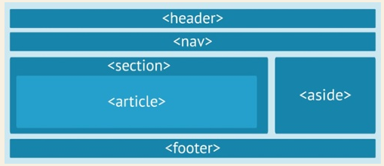
Nuevos elementos estructurales HTML5
Creación de páginas web con el lenguaje de marcas
Notes:
2

Slide 163
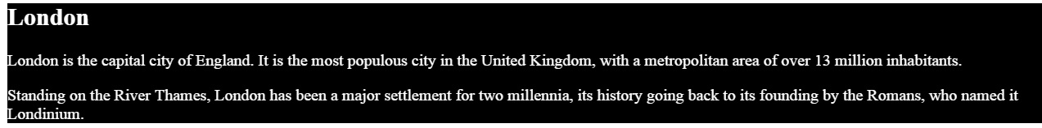
Marcos, capas y tablas
Ejercicio 39: realizar un parrafo e introducirlo dentro de una capa. Darle las siguientes propiedades:
Color de fondo negro ,Color del texto blanco
20 píxeles de margen

Slide 164
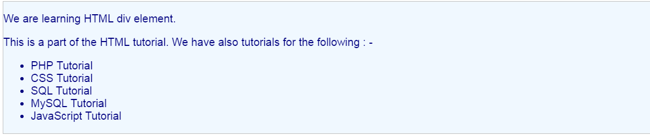
Marcos, capas y tablas
Ejercicio 40: realizar la siguiente página web con una capa. Propiedades de la capa :Color de fondo : aliceblue, color: navy, fuente: arial, borde: de color plata (silver)

Slide 165
Marcos, capas y tablas
Ejercicio 41: mostrar en rojo las palabras “saludable, rico y sabio” dentro de la frase “El que pronto se acuesta y pronto se levanta es hombre saludable, rico y sabio.
Ejercicio 42: realiza dos listas de presidentes de Estados Unidos (demócratas y republicanos). Cada lista estará contenida en una etiqueta div. La lista de demócratas llevará un fondo azul y la lista de republicanos llevará un fondo rojo.

Slide 166
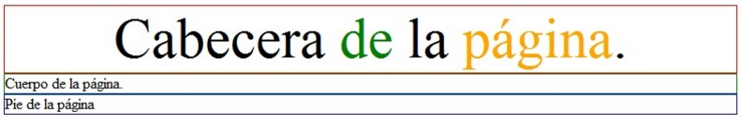
Marcos, capas y tablas
Ejercicio 43: realizar la siguiente página HTML.

Slide 167
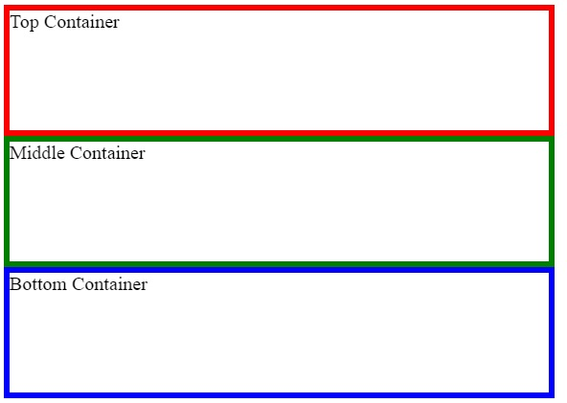
Marcos, capas y tablas
Ejercicio 44: realizar la siguiente página HTML mediante capas.

Slide 168
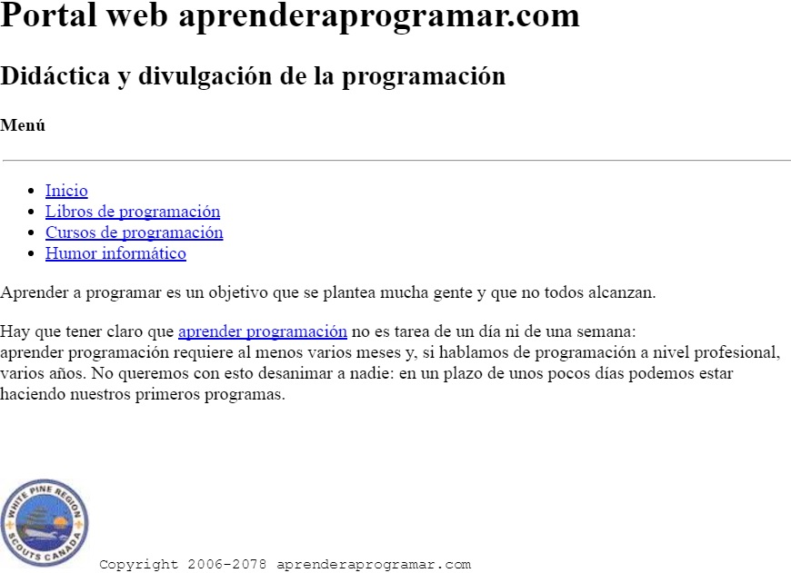
Marcos, capas y tablas
Ejercicio 45: realizar la siguiente página HTML mediante capas.

Slide 169
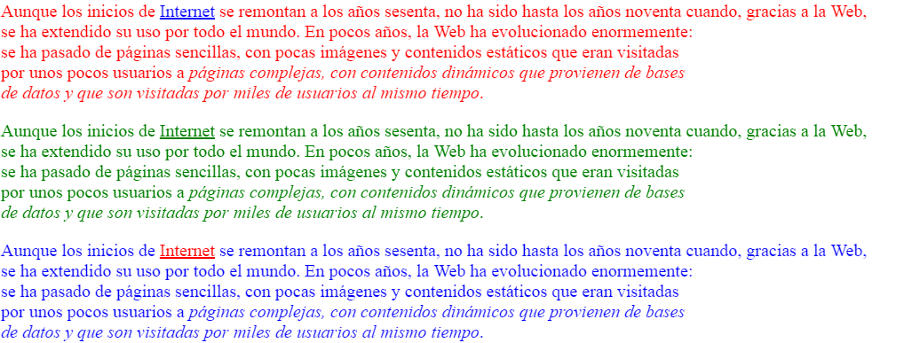
Marcos, capas y tablas
Ejercicio 46: realizar la siguiente página web.

Slide 170
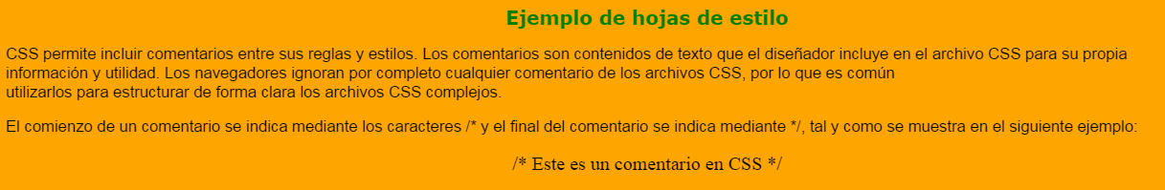
Marcos, capas y tablas
Ejercicio 47: realizar la siguiente página HTML con los estilos situados en la etiqueta <head>.

Slide 171
Técnicas de accesibilidad y usabilidad
La accesibilidad web tiene como objetivo lograr que las páginas web sean utilizables por el máximo número de personas, independientemente de sus conocimientos o capacidades personales e independientemente de las características técnicas del equipo utilizado para acceder a la Web.
Las pautas de Accesibilidad son una especificación del W3C que proporciona una guía sobre la accesibilidad de los sitios web para las personas con discapacidad.
Creación de páginas web con el lenguaje de marcas
Notes:
4

Slide 172
Técnicas de accesibilidad y usabilidad
Las limitaciones en la accesibilidad en las Webs pueden ser:
Visuales
Motrices
Auditivas
Cognitivas
Creación de páginas web con el lenguaje de marcas
Notes:
4

Slide 173
Técnicas de accesibilidad y usabilidad
Algunos problemas de la accesibilidad son los siguientes:
Manejo de terminales.
Interacción con los interfaces.
Acceso a los contenidos.
Características de un sitio accesible:
Transformable
Comprensible
Navegable
Creación de páginas web con el lenguaje de marcas
Notes:
4

Slide 174
Técnicas de accesibilidad y usabilidad
Algunas ventajas de la accesibilidad Web son las siguientes:
Aumento del número de potenciales visitantes de la página Web.
Disminución de costes de desarrollo y mantenimiento.
Reducción del tiempo de carga de las páginas Web y carga del servidor Web.
Aumento de la usabilidad de la página Web.
Creación de páginas web con el lenguaje de marcas
Notes:
4

Slide 175
Técnicas de accesibilidad y usabilidad
La Usabilidad es la medida de la calidad de la experiencia que tiene un usuario cuando interactúa con un producto o sistema. Esto se mide a través del estudio de la relación que se produce entre las herramientas (entendidas en un Sitio Web el conjunto integrado por el sistema de navegación, las funcionalidades y los contenidos ofrecidos) y quienes las utilizan, para determinar la eficiencia en el uso de los diferentes elementos ofrecidos en las pantallas y la efectividad en el cumplimiento de las tareas que se pueden llevar a cabo a través de ellas.
En la interacción persona-ordenador, la usabilidad se refiere a la claridad y la elegancia con la que se diseña la interacción con un programa de ordenador o sitio Web.
Creación de páginas web con el lenguaje de marcas
Notes:
4

Slide 176
Técnicas de accesibilidad y usabilidad
La usabilidad se encuentra basada en los siguientes principios básicos:
Facilidad de aprendizaje
Facilidad de uso
Flexibilidad
Robustez
La usabilidad está muy relacionada con la accesibilidad hasta el punto de que una forma parte de otra, o viceversa.
Creación de páginas web con el lenguaje de marcas
Notes:
4

Slide 177
Técnicas de accesibilidad y usabilidad
La usabilidad se relaciona con la ergonomía y los factores humanos.
La ergonomía parte de los principios de un diseño para todos.
¿Qué preguntas debemos responder para mejorar la ergonomía?
¿Quiénes son los usuarios, cuáles son sus conocimientos y qué pueden aprender?
¿Qué quieren o necesitan hacer los usuarios?
Creación de páginas web con el lenguaje de marcas
Notes:
4

Slide 178
Técnicas de accesibilidad y usabilidad
¿Qué debe dejarse a la máquina? ¿Y al usuario?
¿Pueden los usuarios realizar fácilmente sus tareas previstas?
¿Qué material de apoyo está disponible para ayudar al usuario?
¿Cuántos errores cometen los usuarios?
¿Puede el usuario recuperarse de los errores?
¿Se han tomado medidas para cubrir las necesidades especiales de los usuarios con discapacidades?
Creación de páginas web con el lenguaje de marcas
Notes:
4

Slide 179
Técnicas de accesibilidad y usabilidad
Reglas de Usabilidad Web: reglas que determinan si se puede considerar a una web “usable”.
Rápida: la carga de la web debe ser rápida y las páginas lo menos pesadas posibles.
Simple: navegación constante.
Investigable: los motores de búsqueda buscan el texto real.
Para la mayoria: compatible con todos los navegadores y ordenadores para su fácil usabilidad.
Actualizada: no contener información anticuada.
Creación de páginas web con el lenguaje de marcas
Notes:
4

Slide 180
Técnicas de accesibilidad y usabilidad
Algunos de los beneficios de la Usabilidad son los siguientes:
Reducción de los costes de aprendizaje y esfuerzos.
Disminución costes mantenimiento
Menor tasa de errores
Aumento de la tasa de conversión de visitantes a clientes.
Mejora de la imagen y el prestigio de la marca.
Creación de páginas web con el lenguaje de marcas
Notes:
4

Slide 181
Técnicas de accesibilidad y usabilidad
Los principios de usabilidad web de Jakob Nielsen que vas a ver a continuación son la base de cualquier página web para que sea “user friendly”.
Jakob Nielsen es una de las personas más respetadas en el ámbito mundial sobre usabilidad en la web. Sus 10 principios básicos de usabilidad web que él formuló en 1995 se usan hoy en día.
Visibilidad del estado del sistema: tener siempre informado al usuario de lo que está pasando en nuestra web.
Creación de páginas web con el lenguaje de marcas
Notes:
4

Slide 182
Técnicas de accesibilidad y usabilidad
Relación entre el sistema y el mundo real: El sistema tiene que “hablar” el lenguaje del usuario con palabras o frases que a éste le sean familiares y que pueda reconocer con facilidad. La información tiene que mostrarse con un orden lógico y las imágenes o iconos usados tienen que ser claros, sin darle la posibilidad al usuario de equivocarse.
Control y libertad del usuario: tenemos que darle al usuario la posibilidad de subsanar el error y no sentirse frustrado por no poder realizar algo.
Creación de páginas web con el lenguaje de marcas
Notes:
4

Slide 183
Técnicas de accesibilidad y usabilidad
Consistencia y estándares: seguir los convenios establecidos para ciertos iconos. Con el auge de los dispositivos móviles han aparecido nuevos gestos e iconos que ya hemos asumido como normales.
Prevención de errores: prevenir cualquier error que pueda cometer el usuario y poner a su alcance todas las opciones posibles para poder corregirlo.
La opción de autocompletar de Google es un buen ejemplo de este principio de usabilidad web.
Creación de páginas web con el lenguaje de marcas
Notes:
4

Slide 184
Técnicas de accesibilidad y usabilidad
Reconocer antes que recordar : Siempre es mejor reconocer que obligar al usuario a memorizar acciones u objetos para que pueda cumplir su objetivo. Ejemplo: fuentes de un editor de textos.
Flexibilidad y eficiencia de uso: sitio web preparado para todo tipo de usuario, desde los más novatos hasta los más experimentados.
Diseño estético y minimalista: las páginas web no deben contener información innecesaria. El usuario busca sites limpios y que carguen rápido.
Creación de páginas web con el lenguaje de marcas
Notes:
4

Slide 185
Técnicas de accesibilidad y usabilidad
Ayudar a los usuarios a reconocer, diagnosticar y corregir los errores: intentar que todos los errores que puedan ocurrir en tu web estén expresados en un lenguaje entendible por todos, no por códigos.
Ayuda y documentación: intentar siempre que el usuario no tenga que usar documentos de ayuda para poder navegar o utilizar una aplicación. La ayuda debe ser fácil de localizar, definir los pasos claramente y no ser muy extensa.
Ejemplos: FAQs , iconos de interrogación
Creación de páginas web con el lenguaje de marcas
Notes:
4

Slide 186
Técnicas de accesibilidad y usabilidad
Para hacer el contenido Web accesible, se han desarrollado las denominadas Pautas de Accesibilidad al Contenido en la Web ( WCAG) cuya función es guiar el diseño de páginas web hacia un diseño accesible.
En 2008, el Consorcio World Wide Web aprobó las WCAG 2.0.
Se organizan en torno a 4 principios teóricos que buscan garantizar el acceso a los contenidos. Cada uno de estos principios se desglosa en una serie de pautas. Finalmente en cada pauta se describe uno o más criterios de éxito que facilite comprobar su cumplimiento
El primer principio afirma que el contenido debe ser “perceptible”, “visible” a uno o más sentidos de cualquier persona, aunque esta sea una persona invidente o con baja visión.
Creación de páginas web con el lenguaje de marcas
Notes:
4

Slide 187
Técnicas de accesibilidad y usabilidad
Se organizan en torno a 4 principios teóricos que buscan garantizar el acceso a los contenidos. Cada uno de estos principios se desglosa en una serie de pautas. Finalmente en cada pauta se describe uno o más criterios de éxito que facilite comprobar su cumplimiento
El primer principio afirma que el contenido debe ser “perceptible”, “visible” a uno o más sentidos de cualquier persona, aunque esta sea una persona invidente o con baja visión.
Creación de páginas web con el lenguaje de marcas
Notes:
4

Slide 188
Técnicas de accesibilidad y usabilidad
El segundo principio afirma que el contenido debe ser “operable”, que cualquier usuario pueda realizar la interacción necesaria para actuar con él.
El tercer principio afirma que el contenido debe ser “comprensible”, tanto la información como la interacción.
El cuarto principio se ocupa de que el contenido sea “robusto”, suficientemente descrito para poder ser leído con distintos lectores y con distintas tecnologías.
Creación de páginas web con el lenguaje de marcas
Notes:
4

Slide 189
Técnicas de accesibilidad y usabilidad
Las pautas de las que constan los principios son las siguientes:
Alternativas textuales al contenido no-textual.
Distinguible
Accesible con teclado
Navegable
Legible
Compatible
Creación de páginas web con el lenguaje de marcas
Notes:
4

Slide 190
Técnicas de accesibilidad y usabilidad
Las herramientas de revisión automática comprueban si se cumplen los puntos de verificación de las pautas de accesibilidad. Algunas de las herramientas son las siguientes:
Accesibility Check: https://achecker.ca/checker/index.php
EvalAccess 2.0
Creación de páginas web con el lenguaje de marcas
Notes:
4

Slide 191
Técnicas de accesibilidad y usabilidad
TAW: es una analizador automático de la accesibilidad web que está disponible en castellano y además tiene una versión ejecutable en la dirección: http://www.tawdis.net
Además de páginas individuales, tanto locales como remotas, se puede configurar el analizador para que inspeccione un sitio web. TAW distingue entre dos tipos de problemas de accesibilidad:
Problemas de tipo automático: son aquellos que pueden ser reconocidos como tales por la aplicación.
Problemas de tipo manual: requieren la verificación del usuario ya que dependen de condiciones no comprobables por el programa.
Creación de páginas web con el lenguaje de marcas
Notes:
4

Slide 192
Técnicas de accesibilidad y usabilidad
Ais Web Accesibility: es una barra de herramientas que ha sido desarrollada para ayudar a examinar las páginas Web de forma manual por una gran variedad de aspectos de accesibilidad.
Las funcionalidades de esta herramienta son:
Identificar los componentes de una página web.
Facilitar su uso para aplicaciones on-line de terceras personas.
Simular experiencias del usuario.
Creación de páginas web con el lenguaje de marcas
Notes:
4

Slide 193
Técnicas de accesibilidad y usabilidad
Página de descarga: https://github.com/ThePacielloGroup/WebAccessibilityToolbar/releases/tag/2015-05-20
Creación de páginas web con el lenguaje de marcas
Notes:
4

Slide 194
Técnicas de accesibilidad y usabilidad
JAWS: programa que se encarga de leer la pantalla de las personas invidentes para que sepan la opción en la que estan colocados y las acciones que deben realizar para continuar.
Las personas con debilidad visual o invidentes tienen que utilizar este software para navegar en los diferentes menús de pantalla haciendo uso del teclado prescindiendo del mouse.
Jaws no es gratuito y se sugiere adaptar un teclado al Braille.
Creación de páginas web con el lenguaje de marcas
Notes:
4

Slide 195
Técnicas de accesibilidad y usabilidad
Para inspeccionar si tenemos problemas en la usabilidad móvil podemos hacerlo en la siguiente Web:
https://www.google.com/webmasters/tools/mobile-friendly/
Algunas consideraciones extras sobre usabilidad, tanto como para plataformas móviles como no:
Enlaces y botones se deben diferenciar bien
Espacios amplios y diseños limpios
Creación de páginas web con el lenguaje de marcas
Notes:
4

Slide 196
Técnicas de accesibilidad y usabilidad
Colores en sintonía con la marca
La información más importante debe aparecer primero.
No escribir líneas de texto demasiado largas.
Ajuste del orden de los elementos de una página dentro de una línea visual de izquierda a derecha y de arriba abajo.
Comprobar un contraste suficiente entre el color del texto y el color de fondo de pantalla.
Creación de páginas web con el lenguaje de marcas
Notes:
4

Slide 197
Técnicas de accesibilidad y usabilidad
Tipografías que no llevan ningún tipo de terminación. Esto facilitará la lectura a personas con dislexia o con dificultades lectoras. Fuentes más empleadas actualmente: Futura, Proxima Nova, Gotham, etc.
No basar la información solamente en el color.
Situar los elementos importantes siempre a mano.
Los usuarios no siempre entran por la página principal (poner menús de navegación en todas las páginas).
Dejar claro qué elementos son enlaces y cuáles no.
Creación de páginas web con el lenguaje de marcas
Notes:
4

Slide 198
Técnicas de accesibilidad y usabilidad
Añadir un buscador o un mapa del sitio web si éste tiene mucho contenido i/o páginas.
Enlazar a cualquier información en menos de 3 clicks.
Mantener una coherencia en el diseño de toda la página.
No distraer el usuario con excesivas animaciones o elementos que parpadean.
Que los contenidos no tengan faltas de ortografía.
Creación de páginas web con el lenguaje de marcas
Notes:
4

Slide 199
Técnicas de accesibilidad y usabilidad
Indicar siempre al usuario donde se encuentra.
Mismo diseño en todo el dominio.
Primer pantallazo de la página sin necesidad de scroll.
Creación de páginas web con el lenguaje de marcas
Notes:
4

